Slide 1





















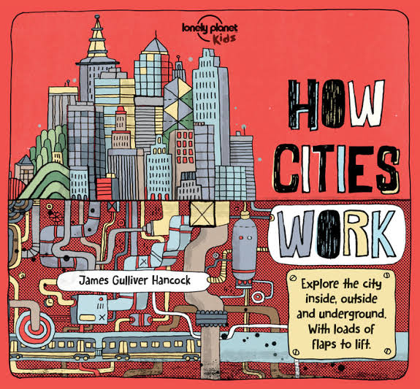


















3
6
7

